Slide 1


UNIDAD DE APRENDIZAJE:
ENERGÉTICOS ALTERNATIVOS URBANOS
UNIDAD DE COMPETENCIA: Teorías sobre el desarrollo sustentable
MATERIAL DIDÁCTICO:
Material audiovisual (proyectable)
AUTOR:
Dra. En Urbanismo Adriana Soledad Espinosa Flores
0CTUBRE 2017

Slide 2
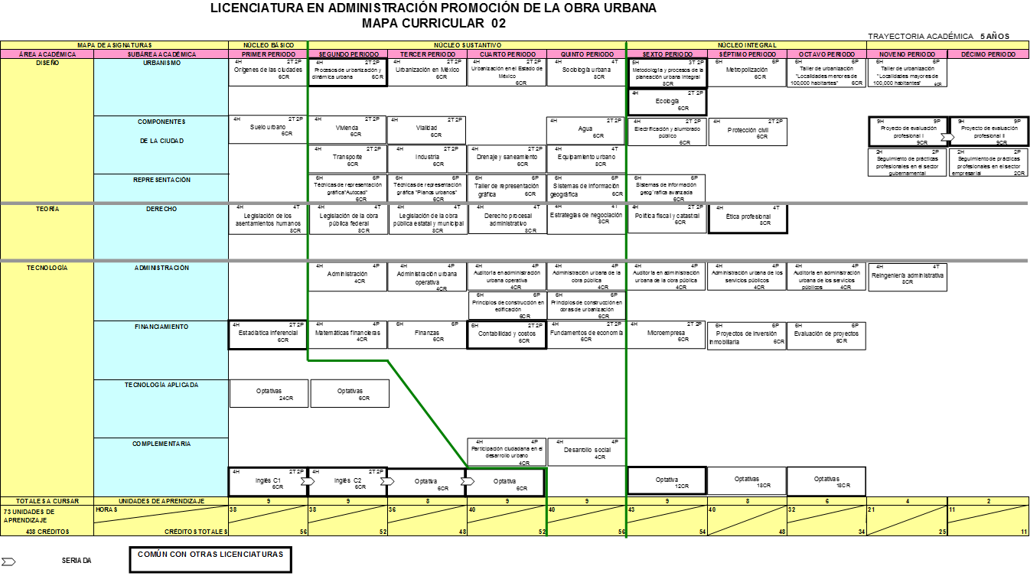

Slide 3
PROGRAMA DE LA UNIDAD DE APRENDIZAJE:
El propósito de esta Unidad de Aprendizaje es que el alumno comprenda la importancia del tema de la basura en relación con el medio ambiente y las posibles soluciones.

Slide 4
VETAJAS Y LIMITACIONES DEL RECURSO DIDÁCTICO:
Las ventajas que ofrece este material es que proporciona tanto al profesor como al alumno un apoyo visual para identificar y entender ejemplos de los diversos elementos de la estructura urbana.
Sus limitaciones estriban en la pericia del docente para utilizar este medio como apoyo a su conocimiento previo sobre el tema.

Slide 5
SUGERENCIAS DE MOMENTO Y USO:
Se recomienda presentarla en las primeras sesiones de la unidad I.

Slide 6
PROPÓSITO DE LA UNIDAD DE COMPETENCIA
Analizar los diferentes métodos de tratamiento de basura. Entender el modelo económico como influencia en la generación de basura.

Slide 7
RECURSO DIDÁCTICO

Slide 8
Teorías sobre el desarrollo sustentable
LA CIUDAD COMO ECOSISTEMA
Notes:
This template can be used as a starter file for a photo album.

Slide 9
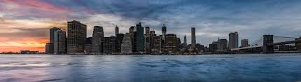
CIUDAD
Asentamiento de población con atribuciones y funciones político-administrativas, en la que predomina el comercio, la industria y los servicios.

Slide 10
PROPUESTAS CONCEPTUAles
“La ciencia contemporánea busca comprender el fenómeno urbano como sistema socioecológico adaptativo, complejo y dinámico (SSEC) ”
Du Plessis¹
1 C. Du Plessis << Understanding Cities as Social-Ecological Systems>>

Slide 11
primera propuesta
El sistema urbano es un sistema socioecológico integrado por esferas de materia : Energía (Capital Natural), Vida Humana Social (Capital Artificial) y Fenómenos Culturales (Capital Cultural).
GEOSFERA(MATERIA)
BIOSFERA( LA VIDA)
NOOSFERA (MENTE, IDEAS, LA CONCIENCIA)

Slide 12
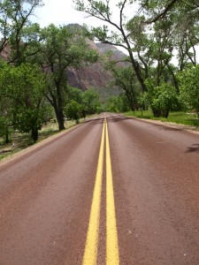
Segunda Propuesta
JERARQUÍAS DE ESCALA Y DE NIVEL
De ESCALA
Aspectos cuantificables o medibles de los sistemas
De NIVEL
Tiene que ver con la organización y la estructura de los sistemas complejos.
El sistema es construido desde un nivel relativamente simple hasta niveles crecientes de complejidad interna
1 km es la suma de
mil metros (niveles previos)

Slide 13
tercera propuesta
El S.U. es un sistema complejo y adaptativo, con propiedades de autorganización y emergencia.
COMPLEJOS : en tanto que son diversos y hechos de múltiples elementos estrechamente interconectados.
ADAPTATIVOS: tienen la capacidad de cambiar y aprender de la experiencia.

Slide 14
PROPIEDADES DE AUTORGANIZACIÓN: se auto organizan para optimizar la función del sistema, creando nuevos nichos cuando sean necesarios.
EMERGENCIA: habilidad para tratar con el cambio, la resilencia.

Slide 15
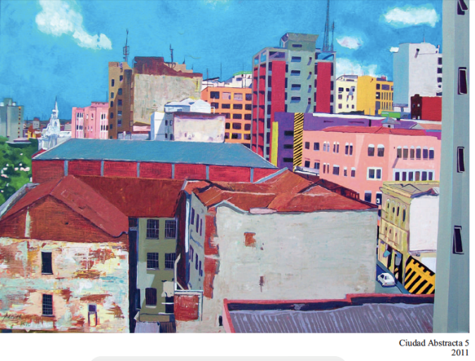
Cuarta propuesta
El Sistema Urbano se diferencia de otros ecosistemas porque permite la introducción de un pensamiento abstracto y simbólico que considera la novedad, la comunicación de ideas que se cruzan en el espacio y en el tiempo.

Slide 16
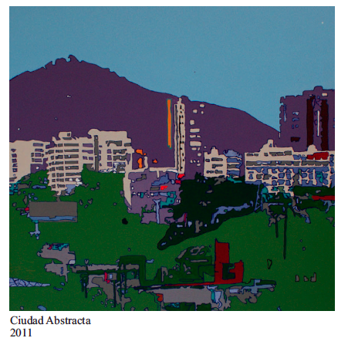
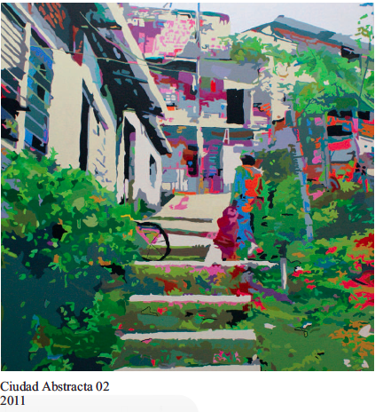
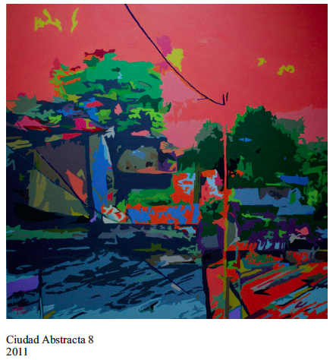
YOHONIER GONZALEZ
CIUDAD ABSTRACTA

Slide 17
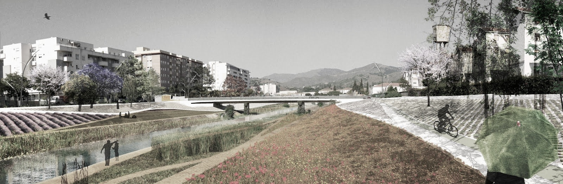
La Urbanización

Slide 18
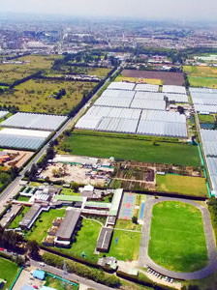
La Urbanización
La conversión de paisajes naturales y agrícolas a paisajes urbanizados es la tendencia dominante en nuestros días.
imagen 7 . Fuente : http://img.eltiempo.com/contenido/bogota/IMAGEN/IMAGEN-16496200-2.png

Slide 19

El mayor reto que se presenta a la creación de modelos ambientales metropolitanos, como marcos conceptuales cientiíficos e instrumentos de planeación, es la creación de equipos transdisciplinarios e interinstitucionales de investigadores

Slide 20
La Urbanización
Para comprender la dinámica a largo plazo de los ecosistemas es necesario analizar las siguientes variables:
Estructuras: organimos, poblaciones, suelos, clima local, sistemas hidrológicos.

Slide 21
Funciones: proceso de producción primaria, respiración, transformaciones biogeoquímicas, transferencia de información y transportes de energía y materiales.
Actividades humanas: cambio de uso de suelo, sistemas de producción de bienes y servicios, producción de desechos.

Slide 22
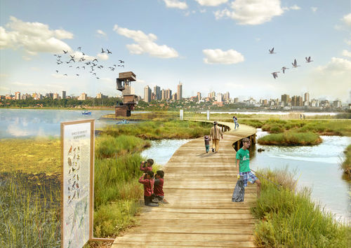
HACIA UN MARCO CONCEPTUAL
PARA ABORDAR EL
FENÓMENO URBANO

Slide 23
EL ECOSISTEMA COMO UN CONCEPTO MULTIDIMENSIONAL
“Sistema integrado por una comunidad biótica y su ambiente físico asociado en un lugar específico.” Arthur Tansley 1935
Es posible usar este concepto si hay un modelo conceptual o una manera de organizar el inmenso número de casos posibles dentro de esta definición.

Slide 24
Un modelo conceptual, capaz de llevar a la práctica el concepto requiere:
identificar sus componentes
establecer sus escalas, espacial y temporal
delimitar sus fronteras físicas
articular las conexiones entre sus componentes
identificar las restricciones a las que está sometida su conducta.

Slide 25
LOS BALANCES BIOFÍSICOS DE LOS SISTEMAS URBANOS.
Evaluación de los presupuestos energéticos de las ciudades como un todo.
Las ciudades dependen de altos subsidios de combustible fósiles para funcionar.
Picket en el caso de Chicago cuantificó que los árboles secuestran por año una tasa promedio de 17 toneladas métricas por hectárea al año de contaminantes atmosféricos.

Slide 26
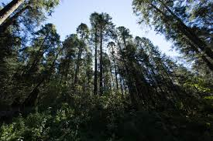
En contraste con las áreas verdes urbanas, los bosques en áreas no urbanas secuestran en promedio 55 toneladas métricas por hectárea al año.
* (Otro modelo útil es el de la Huella Ecológica que indica el monto de tierra requerida para producir el material y los recursos energéticos requeridos por , y para procesar , los desechos generados por una área metropolitana)

Slide 27
PATRONES Y PROCESOS DE LOS ECOSISTEMAS URBANOS
Hay tres maneras en que la ecología de las áreas metropolitanas se ha enfocado:
1. Los sistemas urbanos incluyen de un modo dominante al subsistema humano (Sistema socioecológico complejo y dinámico)

Slide 28
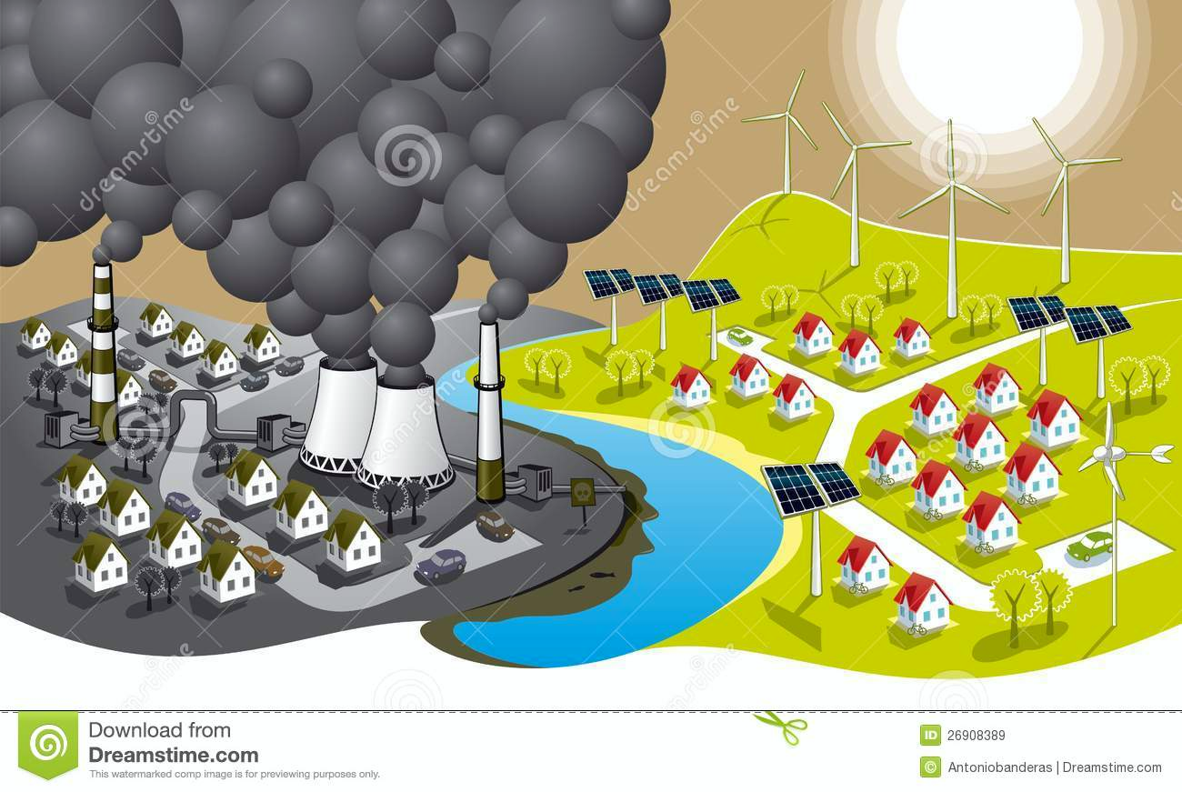
2. incorporar en el análisis variables de carácter antropogénico: Los Usos de Suelo y factores culturales que los determinan.
3. Ligar las disciplinas para ver las interconexiones entre ciudad y su medio ambiente.

Slide 29

UN MARCO CONCEPTUAL INTEGRADO PARA LOS ESTUDIOS DE ECOLOGÍA URBANA
Tres etapas han marcado a la ecología urbana en busca de un marco conceptual:
1.- El modelaje del sistema urbano como un sistema humano y biogeofísico.

Slide 30

2.- Los factores que determinan el desarrollo y las dinámicas de la heterogeneidad especial, así como; la influencia de los patrones espaciales sobre los ciclos y los flujos de recursos críticos del ecosistema urbano: energía, nutrientes, materiales, población , información genética, alimentos, capital, trabajos, organizaciones, creencias etc.

Slide 31
3.- modelo ecosistémico capaz de describir la interrelación entre los paisajes de una cuenca hidrológica y un área metropolitana :
cobertura vegetal
jerarquía sociopolítica
Jerarquía hidrológica

Slide 32
Modelo de dimensiones de complejidad
Nuestra ilusión de control y certezas está limitada al pequeño espacio de la dimensión de estabilidad, pero convivimos con dimensiones que tienen distintos niveles de inestabilidad y niveles de complejidad. Cotidianamente participamos en procesos estables e inestables y en diferentes escalas. Cuanto más estable es el espacio de intervención, resulta más conocido y por lo tanto más predecible.

Slide 33
LA BIOCOMPLEJIDAD EN LOS ECOSISTEMAS URBANOS
La estructura para la Biocomplejidad consiste en tres ejes :
Heterogeneidad Espacial : Cuáles son los componentes espaciales en los sistemas urbanos y Cómo están arreglados. Comprensión y cuantificación de los mosaicos espaciales.

Slide 34
Conectividad Organizacional : Cómo interactúan estos componentes. Creciente conectividad de las Unidades básicas que controlan la dinámica de los ecosistemas.
Contingencia Histórica o Temporal : Cómo estos cambios ocurren en el tiempo.
Influencia de efectos indirectos , herencias que constituyen la memoria histórica y cultural.

Slide 35
Dimensiones de la Complejidad
HETEROGENEIDAD
CONECTIVIDAD
CONTINGENCIA
Revisión de riqueza
Dentro de la unidad de procesos
Enlaces directos contemporáneos
Revisión de frecuencias
Unidad de interacción
Enlaces indirectos contemporáneos
Revisión de configuraciones
Límites de regulación
Enlaces resagados
Revisión de cambios
Unidades de cruces de interacción
Legados
Enlaces indirectos lentamente emergidos
El cambio de mosaicos
Dinámica funcional de las áreas

Slide 36
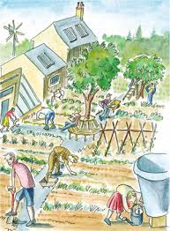
LAS CIUDADES Y LAS METROPOLIS RESILENTES SIGNIFICADO, MODELOS Y METÁFORA.
RESILENCIA : Habilidad de un sistema para adaptarse a los cambiantes procesos internos y externos que lo afectan.
A partir de su capacidad para autocontrolar sus perturbaciones ambientales y los factores biofísicos, culturales y económicos que determinan
sus relaciones dinámicas con su medio.

Slide 37
REFERENCIAS
http://www.ficad.org/lecturas/adicional_dos_cuarta_unidad_gads.pdf
http://www.arbolesymedioambiente.es/Pagina10.html
http://www.natureduca.com/cienc_gen_ecosistemas1.php
http://www.revistasice.com/CachePDF/ICE_800_65-84__9104052062A6C18EDC01F0D7CB42BC1E.pdf

